Slide 1
1.4 云计算的开源方法论
1.4.1 开源定义和相关概念
1.4.2 开源的价值和意义
1.4.3 开源发展历程
1.4.4 开源是方法论
1.4.5 开源给云计算人才培养带来的挑战

Slide 2
1.4.1 开源定义和相关概念
开源，即开放一类技术或一种产品的源代码、源数据、源资产等，可以是各行业的技术或产品，其范畴涵盖文化、产业、法律、技术等多个社会维度。如果开放的是软件代码，一般被称作开源软件。
开源软件是一种版权持有人为任何人和任何目的提供学习、修改和分发权利，并公布源代码的计算机软件。
开源软件促进会（Open Source Initiative，OSI）对开源软件有明确的定义，业界公认只有符合该定义的软件才能被称为开发源代码软件，简称开源软件。

Slide 3
OSI对开源软件特征的定义
开源软件的许可证不应限制任何个人或团体将包含该开源软件的广义作品进行销售或者赠予；
开源软件的程序必须包含源代码，必须允许发布源代码及以后的程序；
开源软件的许可证必须允许修改和派生作品，并且允许使用原有软件的许可条款发布它们。

Slide 4
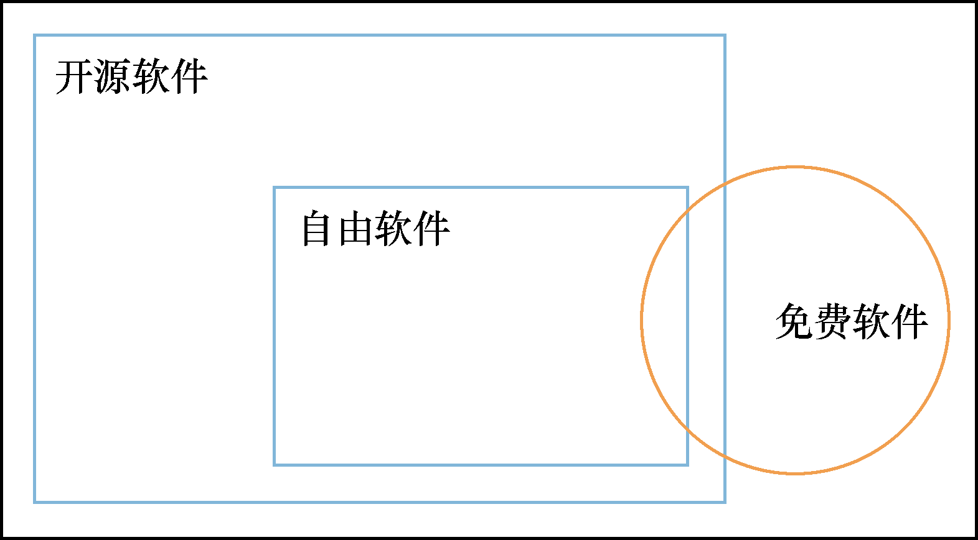
图1.14 开源软件、自有软件和免费软件的关系

Slide 5
1.4.2 开源的价值和意义
1．开源生态促进国家信息技术创新，带动经济发展
2．软件厂商依托开源技术提升研发能力
3．用户使用开源技术改变信息化路线
4．企业自主开源，引领技术发展路径

Slide 6
1.4.3 开源发展历程
1．开源项目形成
2．开源社区形成，企业逐渐参与到开源社区做贡献
3．企业和社区驱动开源
4．开源代码托管

Slide 7
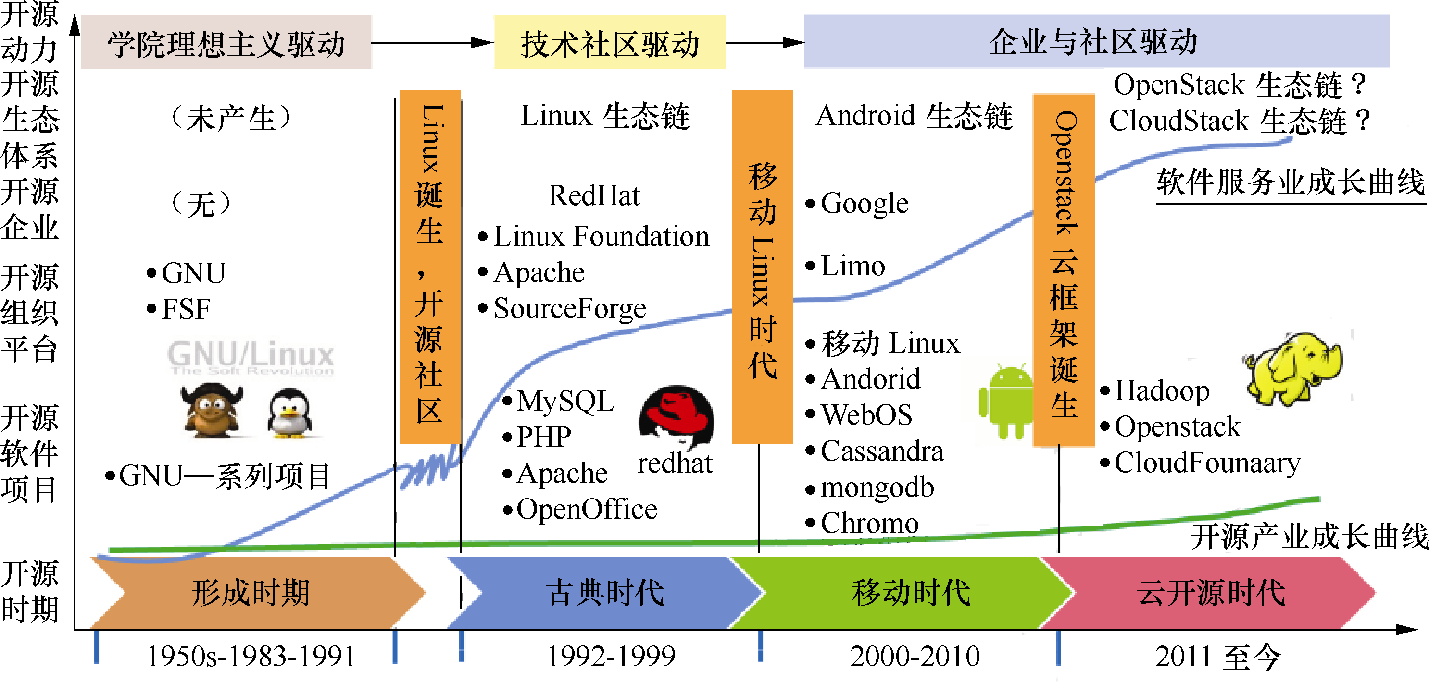
图1.15 开源发展历程

Slide 8
1.4.4 开源是方法论
1．开源价值观的内涵
（1）奉献精神
（2）感恩意识
（3）开放精神
（4）勇敢精神
（5）追求持续进步的精神
（6）按照劳动获得公平价值回报的精神

Slide 9
开源是方法论
2．开源方法论的内涵
（1）通过开放共享促进进步与创新的方法
（2）通过聚集、累积众多参与者的劳动与智慧来解决复杂性、系统性问题的方法
（3）通过社区平台完成开源项目的方法
（4）通过知名企业、个人的有效组织和引导来发展、完成项目的方法

Slide 10
1.4.5 开源给云计算人才培养带来的挑战
开源模式对开发人员的能力有特别的需求
对开源软件开发的学习与实践是增强开源能力的一种重要途径
（1）开源文化教育。
（2）开源意识教育。
（3）开源技能教育。

Slide 11
1.5 实践：Git&GitHub
版本控制和Git简介
Git操作
GitHub简介
使用GitHub
GitHub界面总览

Slide 12
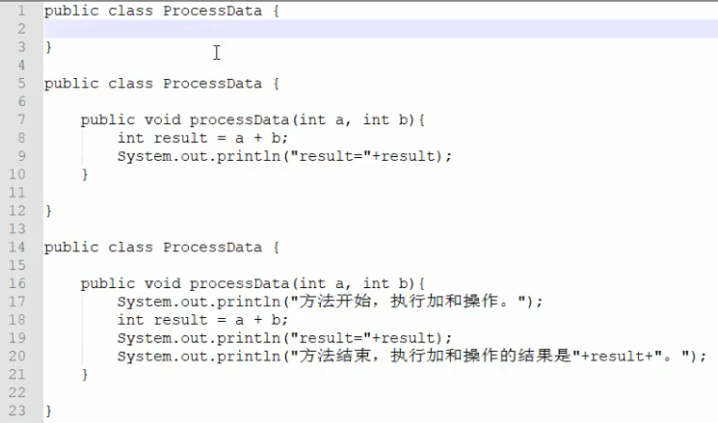
1. 版本控制
版本控制的必要性-个人开发需要
这时需要修改为processData()函数里面执行result=a*b

Slide 13
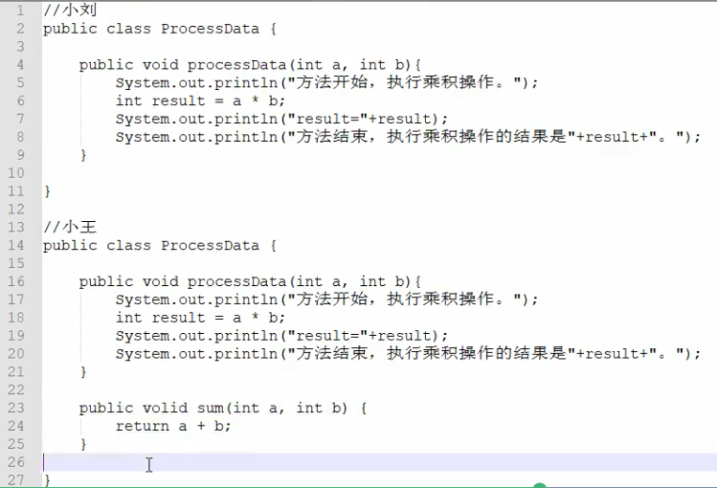
1. 版本控制
版本控制的必要性-团队协作需要
小王和小刘分别从服务器上下载了processData(), 这时小王新增了sum函数，小刘也在新增一个函数…

Slide 14
1. 版本控制
版本控制工具应具备的功能
协同修改-多人并行修改服务器的同一个文件
数据备份-不仅保存目录和文件的当前状态，还能够保存每一个提交过的状态
版本管理-在保存每一版本文件信息时不保存重复数据，以节省空间
权限控制-对团队参与开发人员进行权限控制，对团队外开发者贡献的代码审核（git独有）
历史记录-查看修改人、修改时间、修改内容、日志。将本地文件恢复到某一历史状态
分支管理-允许开发团队在工作过程中多条生产线同时推进任务

Slide 15
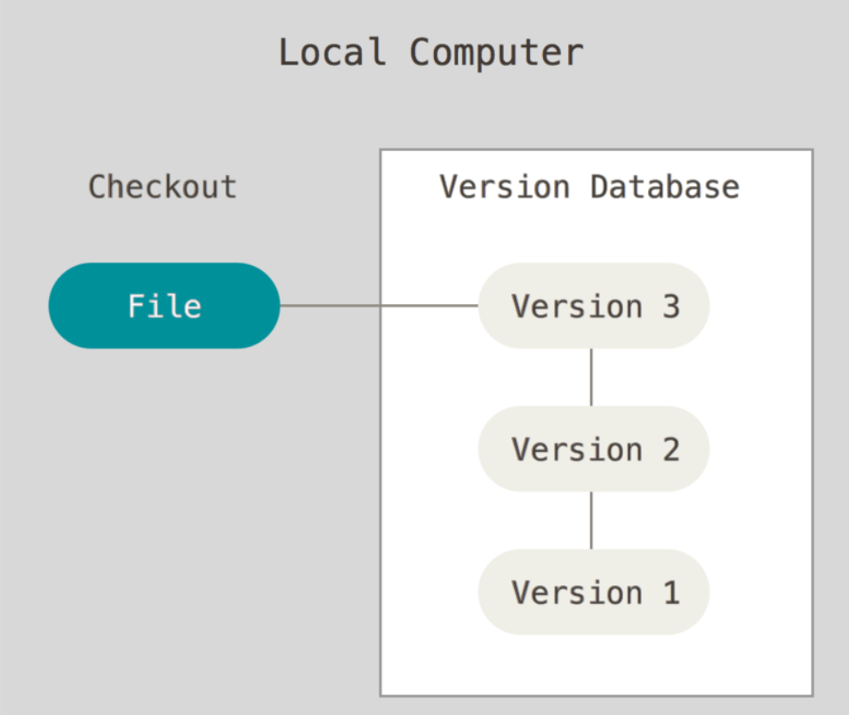
1. 版本控制工具
本地版本控制工具。大多都是采用某种简单的数据库来记录文件的历次更新差异。
其中最流行的一种叫做 RCS，现今许多计算机系统上都还看得到它的踪影。 RCS 的工作原理是在硬盘上保存补丁集（补丁是指文件修订前后的变化）；通过应用所有的补丁，可以重新计算出各个版本的文件内容。

Slide 16
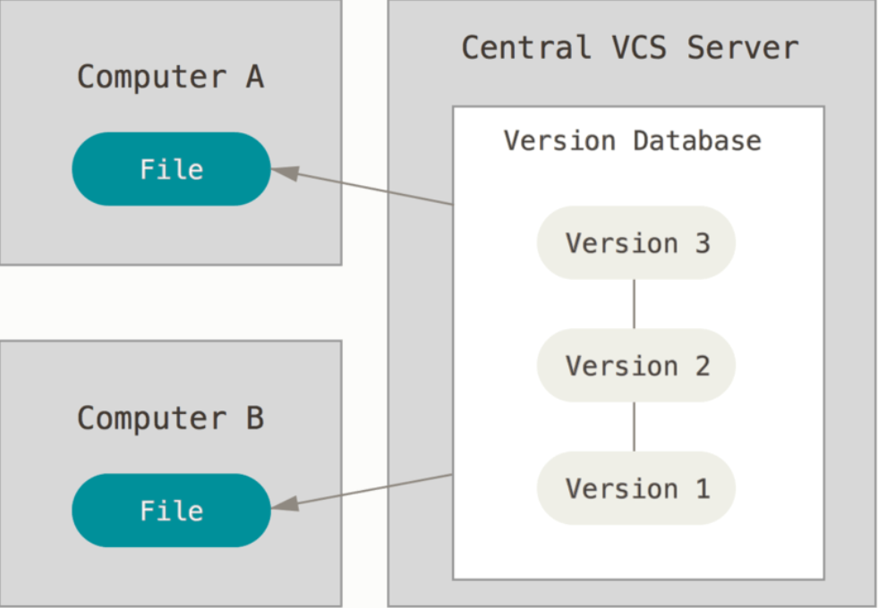
1. 版本控制工具
集中式版本控制工具。这类系统，诸如 CVS、Subversion 以及 Perforce 等，都有一个单一的集中管理的服务器，保存所有文件的修订版本，而协同工作的人们都通过客户端连到这台服务器，取出最新的文件或者提交更新。
相较于老式的本地 VCS 来说。 每个人都可以在一定程度上看到项目中的其他人正在做些什么。 管理员也可以掌控每个开发者的权限。缺点是中央服务器的单点故障。 如果宕机一小时，那么谁都无法提交更新，也就无法协同工作。 如果中心数据库所在的磁盘发生损坏，又没有做恰当备份，毫无疑问你将丢失所有数据

Slide 17
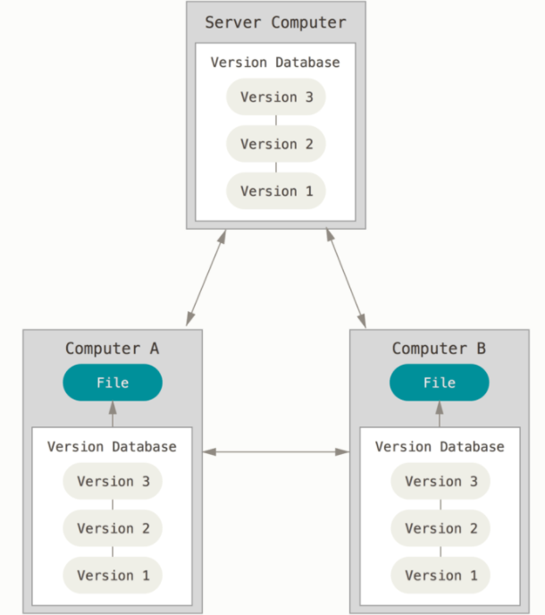
1. 版本控制工具
分布式版本控制工具。在这类系统中，像 Git、Mercurial、Bazaar 以及 Darcs 等，客户端并不只提取最新版本的文件快照， 而是把代码仓库完整地镜像下来，包括完整的历史记录。
任何一处协同工作用的服务器发生故障，事后都可以用任何一个镜像出来的本地仓库恢复。 因为每一次的克隆操作，实际上都是一次对代码仓库的完整备份。

Slide 18
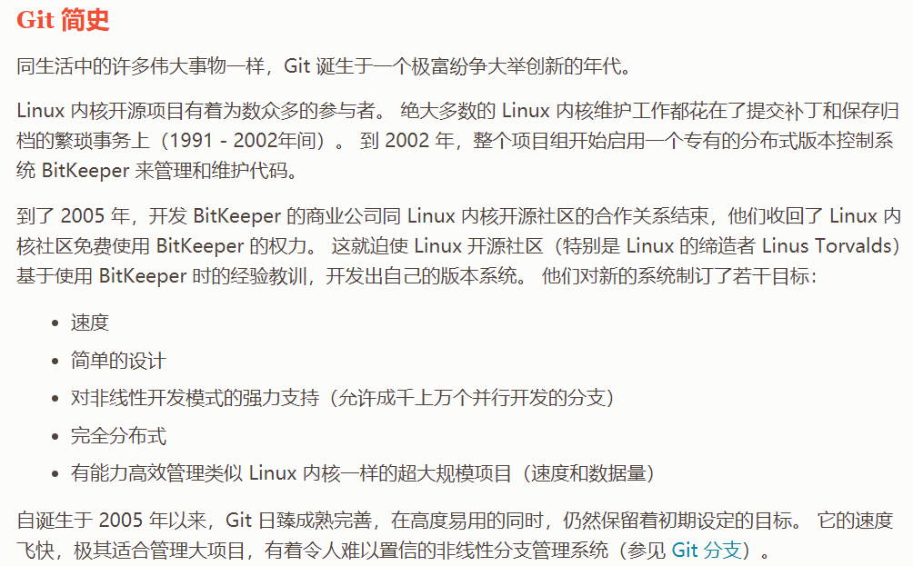
1. Git

Slide 19
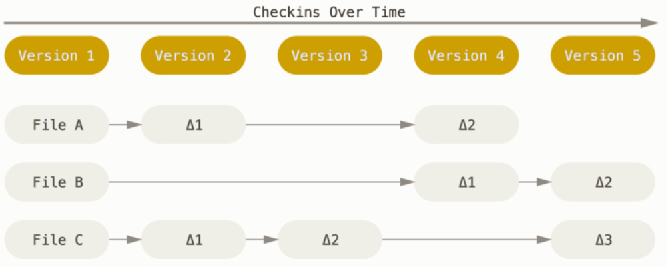
1. Git
Git 和其它版本控制系统的主要差别在于 Git 对待数据的方式。直接记录快照，而非差异比较
其它大部分系统以文件变更列表的方式存储信息，这类系统（CVS、Subversion、Perforce、Bazaar 等等） 将它们存储的信息看作是一组基本文件和每个文件随时间逐步累积的差异 （它们通常称作 基于差异（delta-based） 的版本控制）。

Slide 20
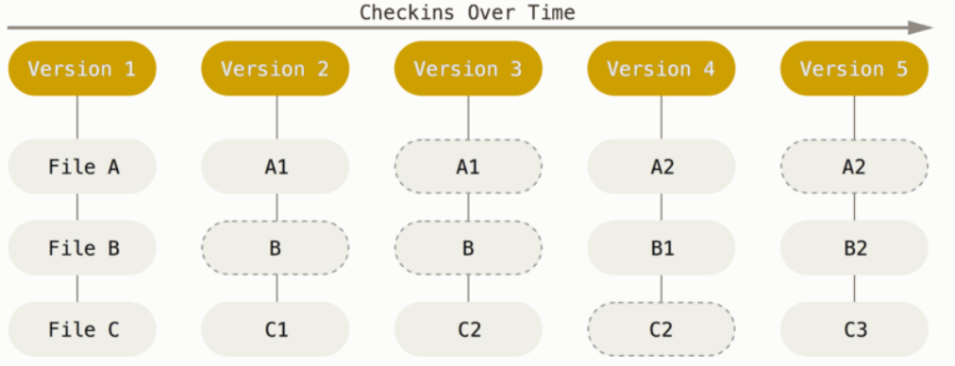
1. Git
Git 不按照以上方式对待或保存数据。反之，Git 更像是把数据看作是对小型文件系统的一系列快照。 在 Git 中，每当你提交更新或保存项目状态时，它基本上就会对当时的全部文件创建一个快照并保存这个快照的索引。 为了效率，如果文件没有修改，Git 不再重新存储该文件，而是只保留一个链接指向之前存储的文件。 Git 对待数据更像是一个 快照流。

Slide 21
1. Git
Git的优势
大部分操作在本地完成，不需要联网
完整性保证
尽可能添加数据而不是删除或修改数据
分支操作非常快捷流畅
与linux命令全面兼容

Slide 22
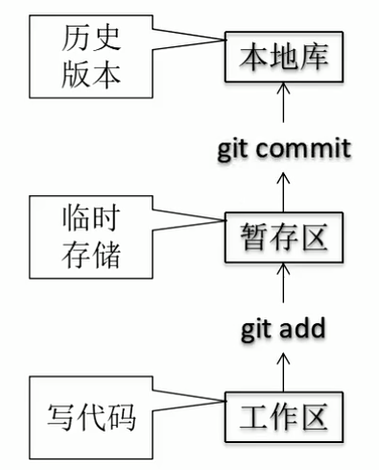
1. Git
Git有三种状态，你的文件可能处于其中之一： 已提交（committed）、已修改（modified） 和 已暂存（staged）。
已修改表示修改了文件，但还没保存到数据库中。
已暂存表示对一个已修改文件的当前版本做了标记，使之包含在下次提交的快照中。
已提交表示数据已经安全地保存在本地数据库中。
这会让我们的 Git 项目拥有三个阶段：工作区、暂存区以及 Git 目录。

Slide 23
2. Git操作
Git 仓库目录是 Git 用来保存项目的元数据和对象数据库的地方。 这是 Git 中最重要的部分，从其它计算机克隆仓库时，复制的就是这里的数据。
基本的 Git 工作流程如下：
在工作区中修改文件。
将你想要下次提交的更改选择性地暂存，这样只会将更改的部分添加到暂存区。
提交更新，找到暂存区的文件，将快照永久性存储到 Git 目录。

Slide 24
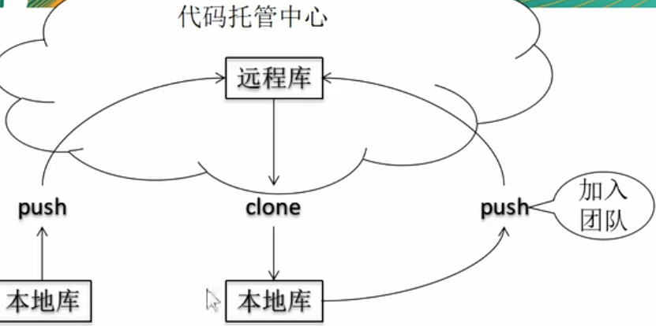
2. Git操作
Git有三种状态，你的文件可能处于其中之一

Slide 25
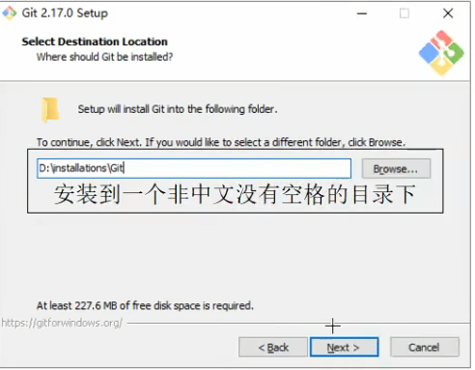
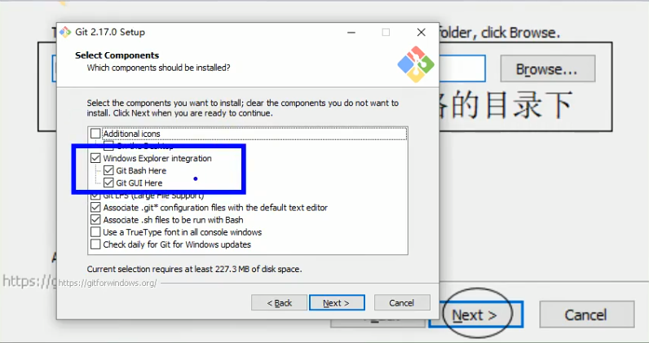
2. Git操作
Git下载https://git-scm.com/downloads. Linux/Windows/Mac-OS

Slide 26
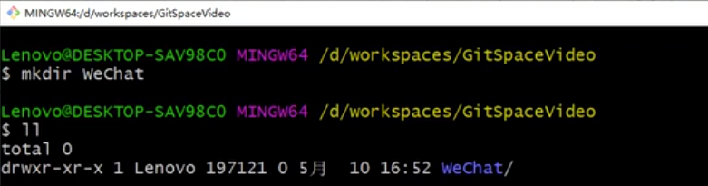
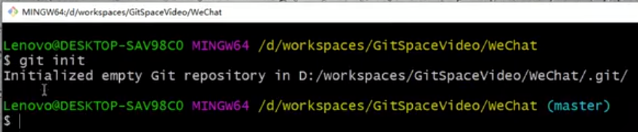
2. Git操作
新建项目文件夹
初始化git init

Slide 27
2. Git操作
新建项目文件夹
初始化git init

Slide 28
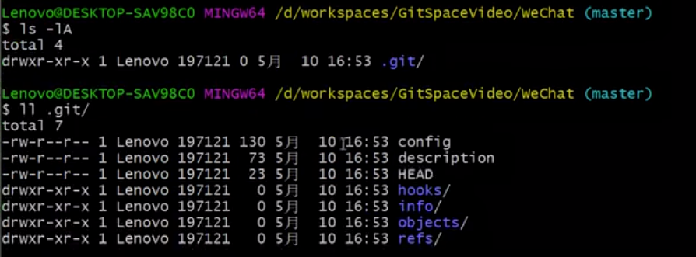
2. Git操作
产生的.git/文件夹，存放的是本地库相关的子目录和文件，不要删除不要修改

Slide 29
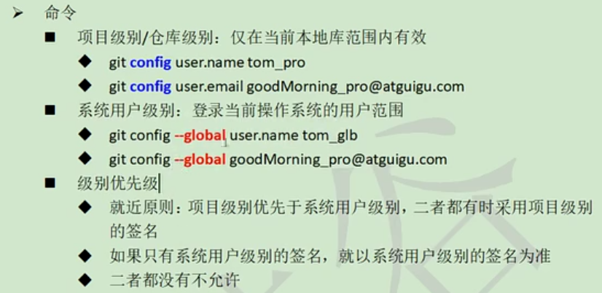
2. Git操作

Slide 30
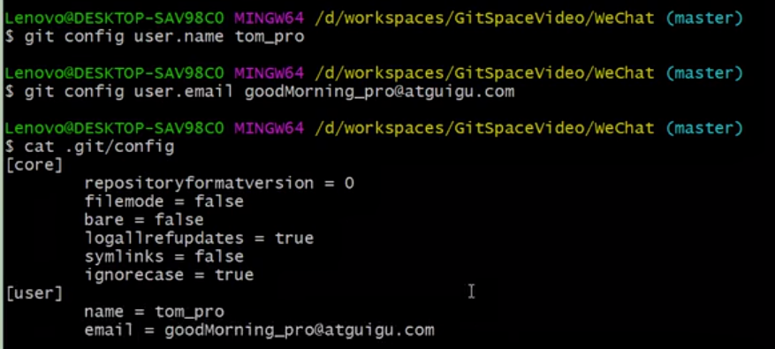
2. Git操作
设置签名

Slide 31
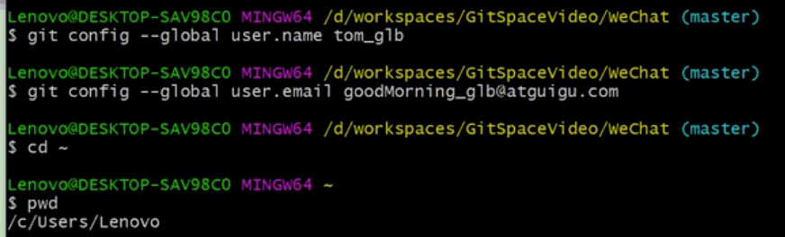
2. Git操作
设置签名（系统用户级别）

Slide 32
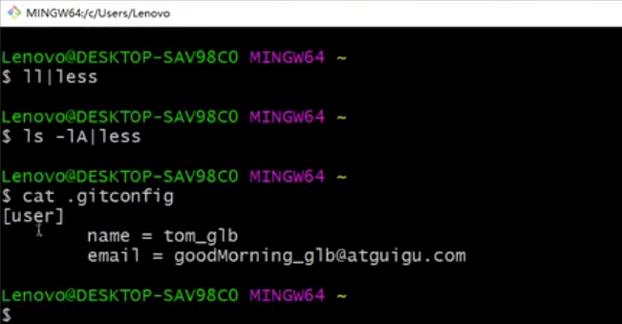
2. Git操作
设置签名（系统用户级别）

Slide 33
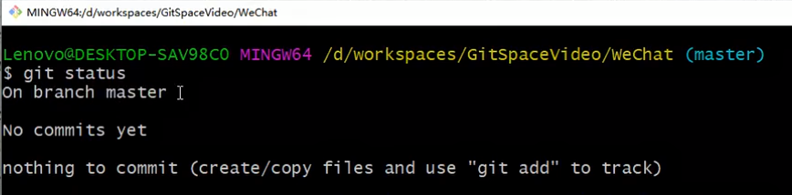
2. Git操作
查看状态

Slide 34
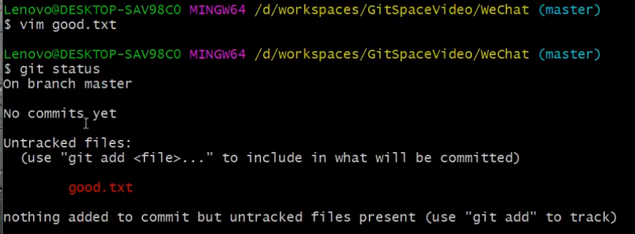
2. Git操作
新建一个文件，查看状态

Slide 35
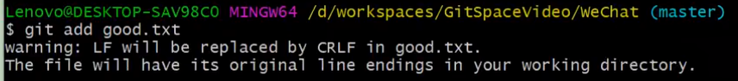
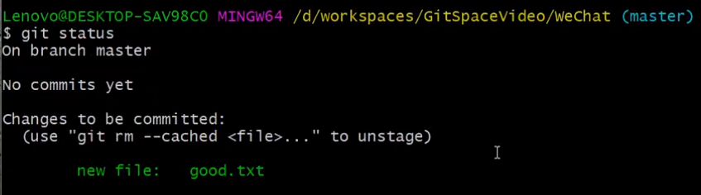
2. Git操作
add

Slide 36
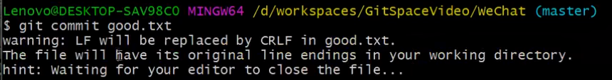
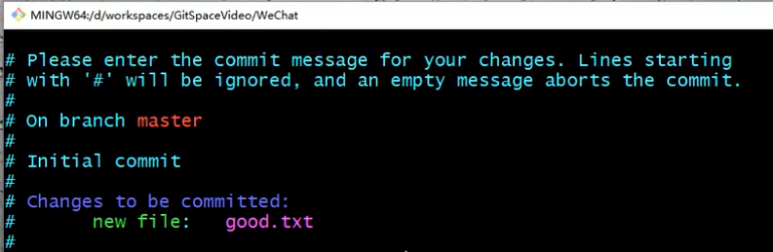
2. Git操作
commit

Slide 37
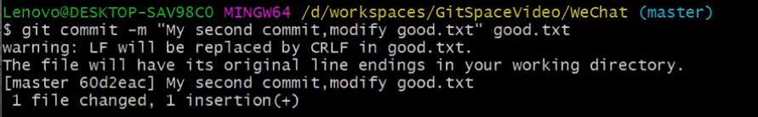
2. Git操作
Commit，也可以commit时候添加备注

Slide 38
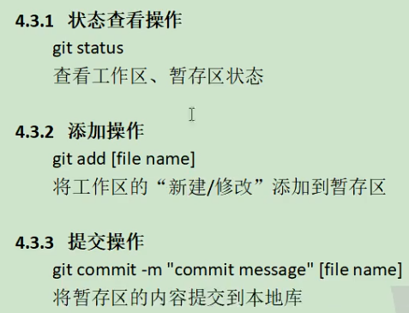
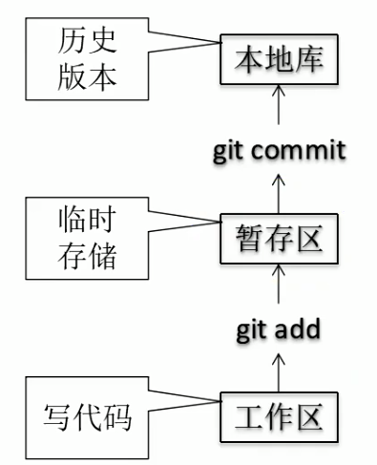
2. Git操作
基本操作

Slide 39
1.5.1 GitHub简介
Git已经成为程序员必备技能之一，而GitHub作为流行的Git仓库托管平台，不仅提供Git仓库托管，还是一个非常优秀的技术人员社交平台，技术人员可以通过开源的项目进行协作、交流，是现在优秀的工程师必须娴熟运用的方法。
Git是一个优秀的分布版本控制系统。在一个分布版本控制系统中，每个用户都有一份完整的源代码，可以对这个本地的数据进行操作。
GitHub是一个面向开源及私有软件项目的托管平台，因为只支持Git作为唯一的版本库格式进行托管，故名GitHub。

Slide 40
1.5.2 使用GitHub
1．GitHub注册
2．安装Git
3．通过Git验证GitHub
4．在GitHub上创建一个新仓库
5．提交第一个更改
6．Fork一个示例仓库
7．同步Fork仓库

Slide 41
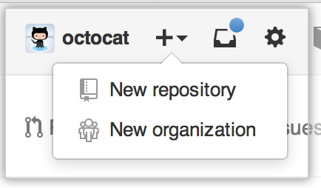
图1.16 新建仓库

Slide 42
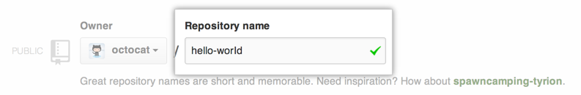
图1.17 创建名字

Slide 43
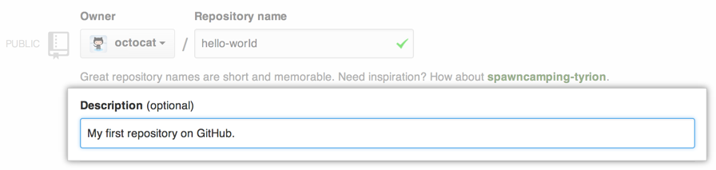
图1.18 为仓库添加描述

Slide 44
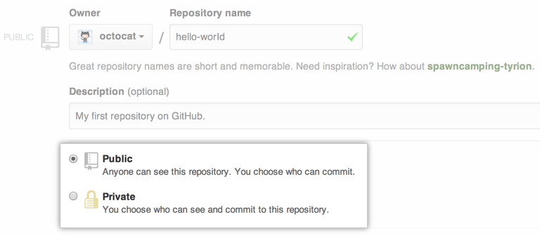
图1.19 选择仓库类型

Slide 45
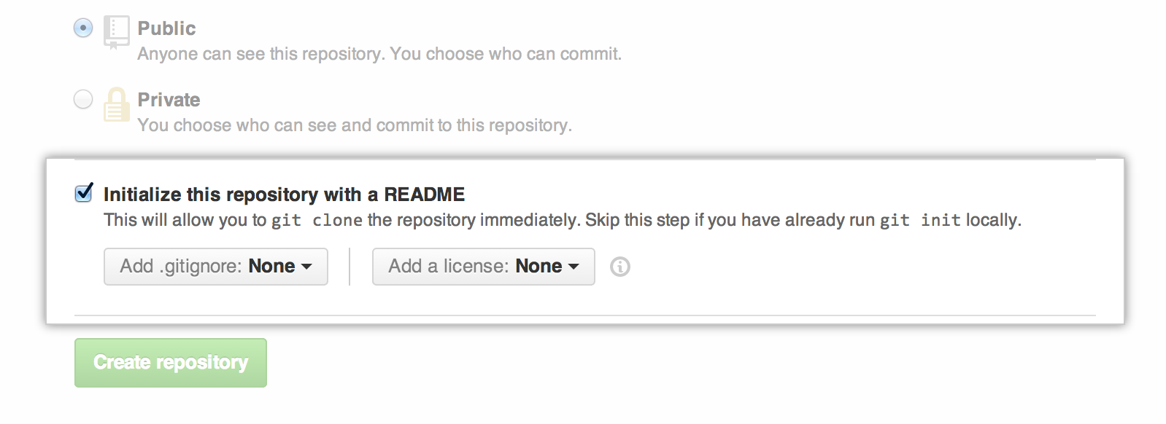
图1.20 选择初始化文件

Slide 46
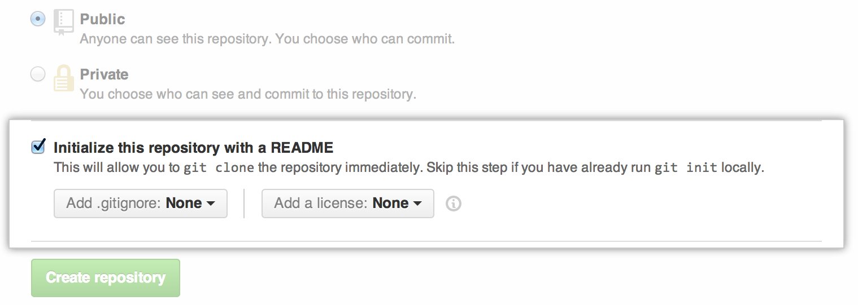
图1.21 完成创建一个仓库

Slide 47
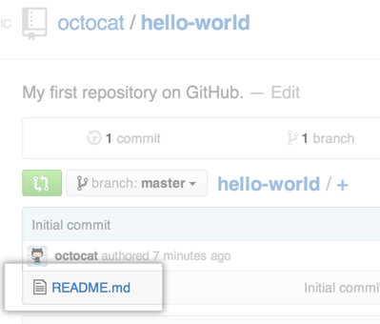
图1.22 单击README.md文件

Slide 48
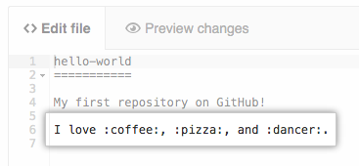
图1.23 输入用户的信息

Slide 49
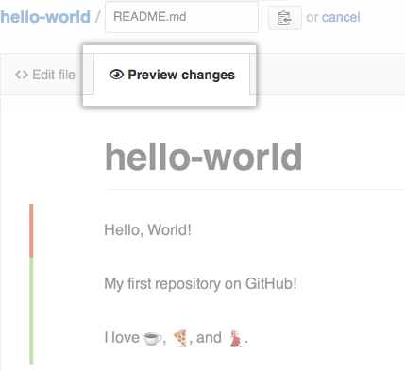
图1.24 预览

Slide 50
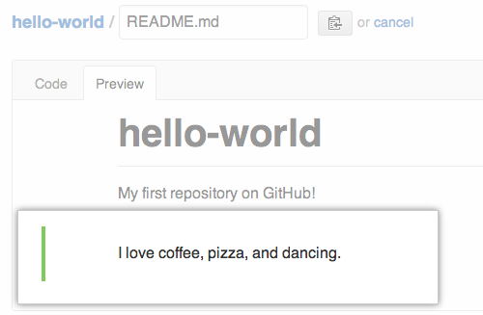
图1.25 新的内容

Slide 51
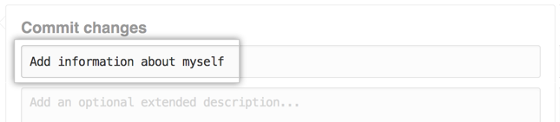
图1.26 注释修改

Slide 52

图1.27 Fork一个仓库

Slide 53
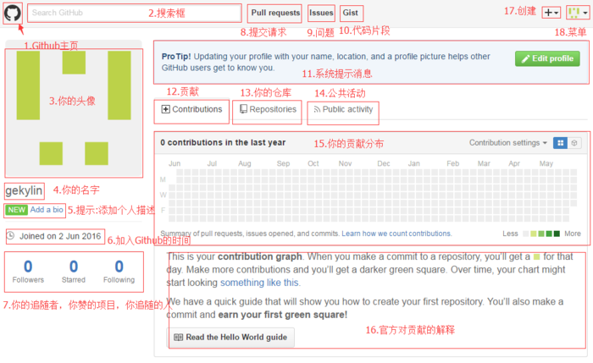
1.5.3 GitHub界面总览
图1.28 Github界面总体功能

Slide 54

小结
初识云计算
云计算的公共特征与分类
云计算的三元认识论
云计算的开源方法论
实践：GitHub

Slide 55
课内复习
1．云计算的定义是什么？
2．云计算的公共特征有哪几个？
3．云计算按照部署方式和服务类型分别分成哪几类？
4．如何从三元认识论的角度理解云计算？
5．云计算作为一种计算范式可以分成哪两种结构？
6．开源软件、自由软件和免费软件的区别与联系是什么？

Slide 56
课外思考
1．计算系统是如何演变成今天的云计算的？
2．如何理解“开源是种方法论”？
3．开源技术是如何促进云计算发展的？

